Slide 2
Érdekességek a műről
A mű 1830-ban íródott.
1879. december 1-én a költő születésnapjának az évfordulóján mutatták be a Pesti Nemzeti Színházban, Paulay Ede rendezésében
2025. áprilisában került ismét mozikba animációs mesefilm formájában, Máli Csaba rendezésében.

Slide 3
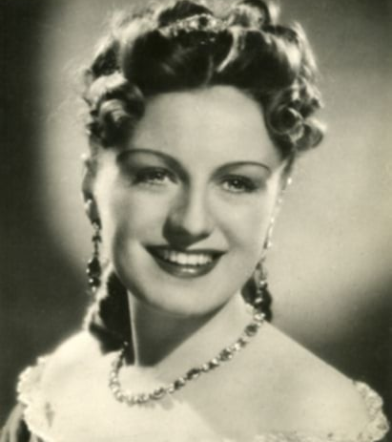
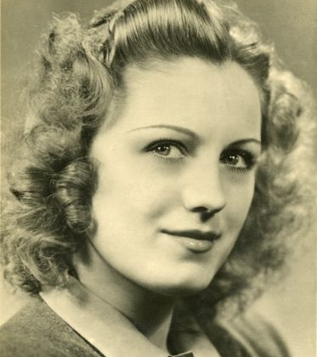
Tünde- Szörényi Éva
1917-2009 élt.
1932-ben veszik fel a szépművészeti akadémiára.
1937-ben Németh Antal rendezésében játssza el Tünde szerepét, ez egy mesejáték.
Ezzel a előadással Vörösmarty női alakjai összeforrnak személyével.
1946-ban Both Béla rendezésében 2 felvonásos dráma készül, ami 3 alkalom után megbukik.
Pályája második felében Shakespeare szerepekkel találkozik 1956-ban emigrál családjával.

Slide 4
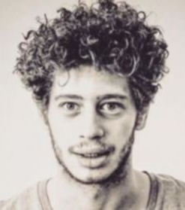
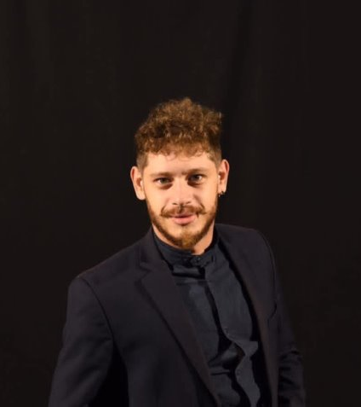
Csongor- Szabó János Szilárd
1997-ben született Marosvásárhelyen. Ott kezdte színészi tanulmányait.
2015-ben a Debreceni Csokonai színházban egy mesejátékban játszotta el az ifjú Csongort.
2023-ban ismét megkapta a szerepet a Thália Színházban.
Igazi tehetség, ifjú feltörekvő színész és szinkron hang.

Slide 5
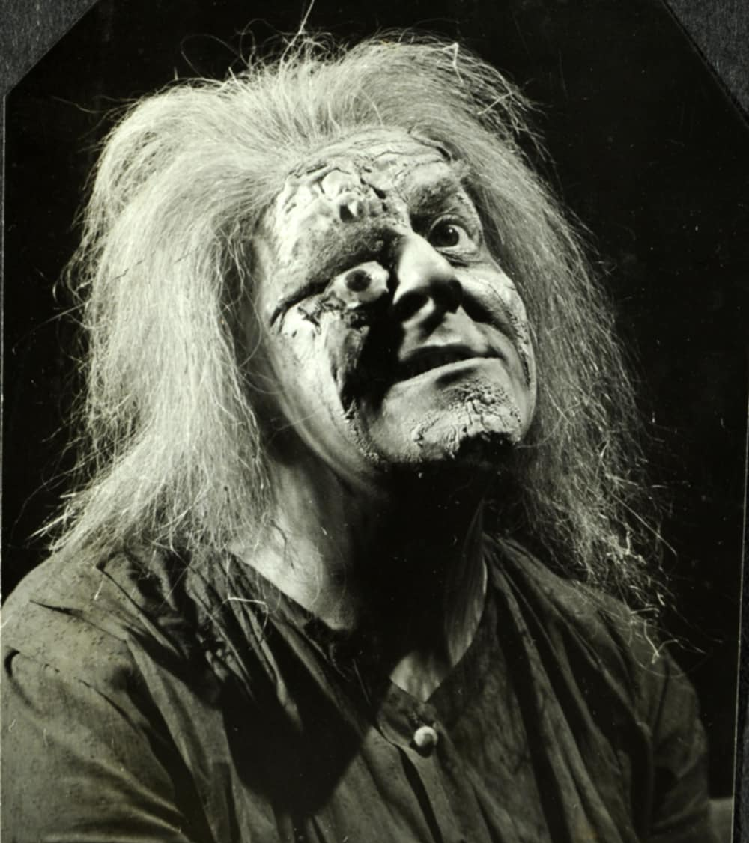
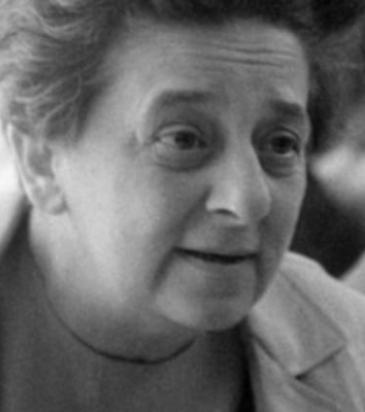
Mirigy-Gobbi Hilda
1913-1988 élt.
1935-ben végzett a színi akadémián.1937-ben Németh Antal mesejátékában elnyerte Mirigy szerepét. Felejthetetlen alakítást nyújtott.
Másodjára 1973-ban vállalta el egy kétrészes minisorozatban Mirigy szerepét, de élete során még többször játszotta.
Szenzációs tehetség volt, melyben elkötelezett kommunista szív dobogott.
Abban az időben amikor ő élt másságát (nőkhöz való vonzódását) nyíltan nem vállalhatta fel.

Slide 6
Vélemény
A színészek életében talán azért volt fontos állomás, mert karrierjük kezdetén, még szinte főiskolás korukban játszották el ezt a színdarabot.
Szörényi Éva az 1937-es szerepének köszönhetően pályáján nagyon sok Vörösmarty mű, női karakter szereplője lehetett.
Gobbi Hilda nagyon sokszor sokféleképpen játszhatta el ezt az ikonikus boszorka szerepet.
Szabó János Szilárd fiatal, feltörekvő, tehetséges színész. Remélhetőleg még sokszor játszhatja el Csongor karakterét.

Slide 7
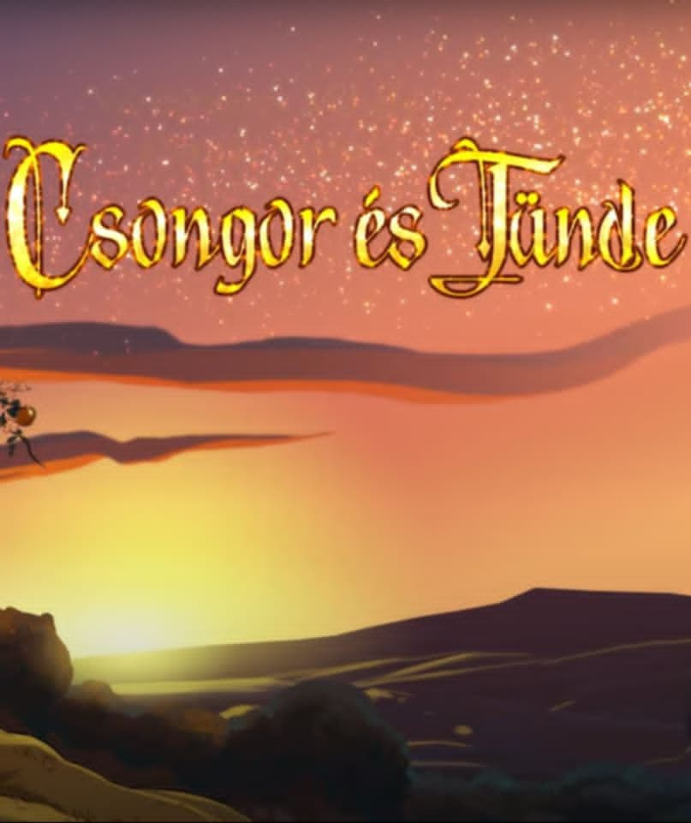
Köszönjük megtisztelő figyelmüket
Bűvös Bagázs

